Slide 1
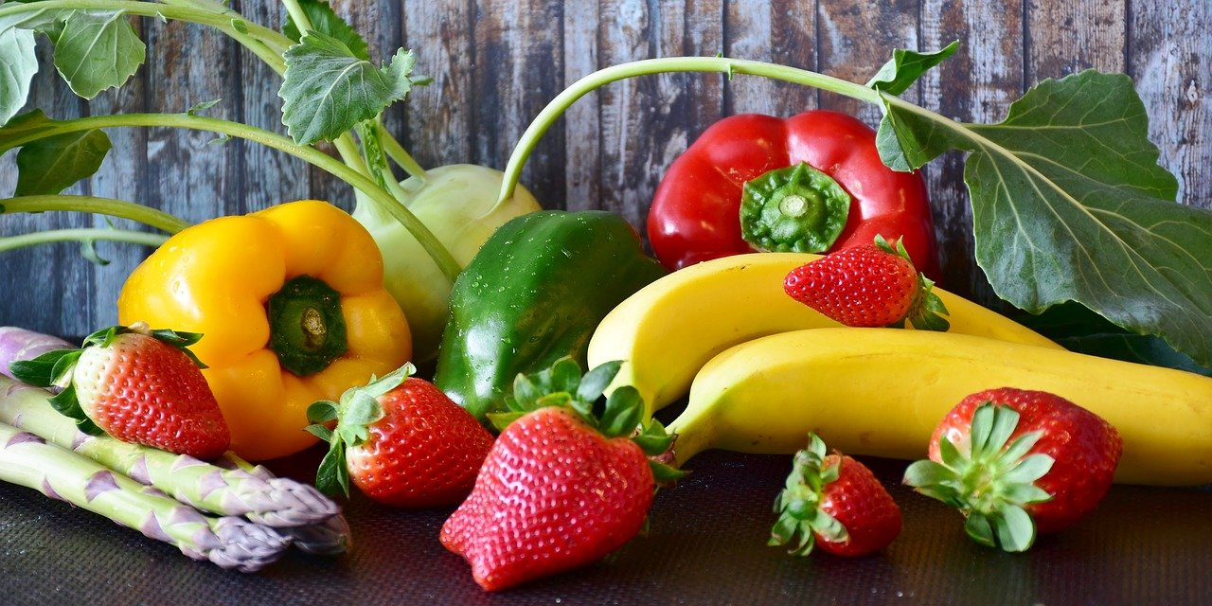
VEGETARISCHES ESSEN PRO ODER CONTRA?

Slide 2
Wer in der Klasse ist Vegetarier / Vegetarierin?
Warum?

Slide 3
(Übungsheft Seite 43)

Slide 4
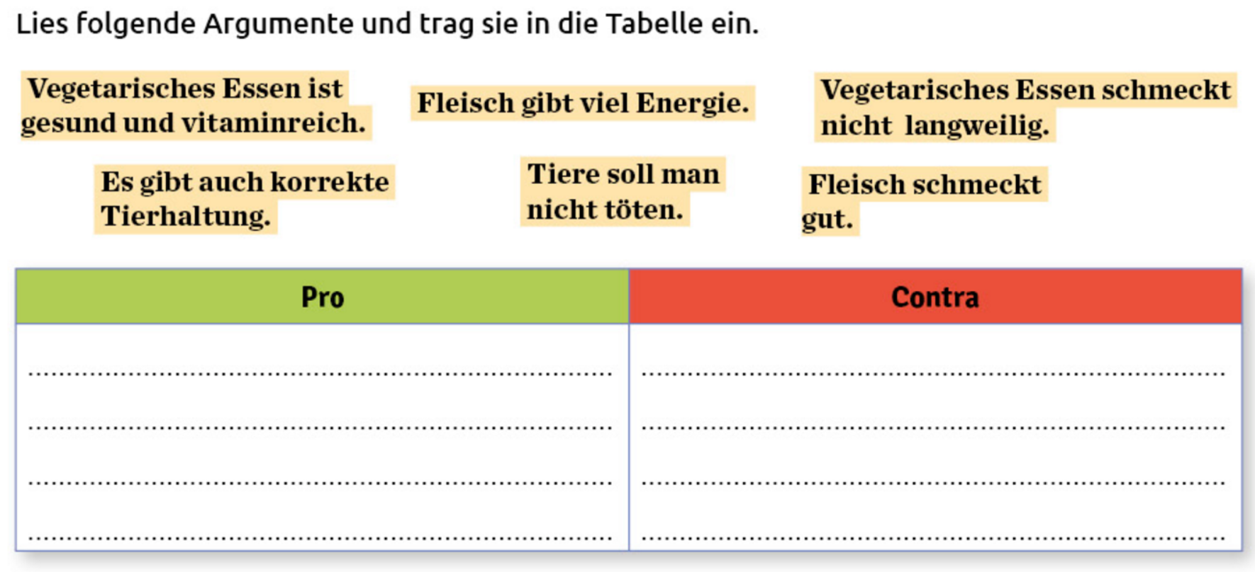

Slide 5
(Arbeitsblatt)

Slide 6
WIE KANN ICH
MEINE MEINUNG AUSDRÜCKEN?

Slide 7
Fleisch gibt viel Energie.
 Ich finde, dass …
 Ich denke, dass …
Fleisch viel Energie gibt.
Vf
 Ich bin der Meinung, dass …

Slide 8
Fleisch gibt viel Energie.
 Ich finde nicht, dass …
 Ich denke nicht, dass …
Fleisch viel Energie gibt.
Vf
 Ich bin nicht der Meinung, dass …

Slide 9
Jetzt bist du dran!

Slide 10
Fleisch gibt viel Energie.
oder
?

Slide 11
Vegetarisches Essen ist gesund.
oder
?

Slide 12
Vegetarisches Essen ist vitaminreich.
oder
?

Slide 13
Man soll keine Tiere töten.
oder
?

Slide 14
Fleisch schmeckt gut.
oder
?

Slide 15
Obst und Gemüse sind gesund.
oder
?

Slide 16
Vegetarisches Essen schmeckt nicht gut.
oder
?

Slide 17
Vegetarisches Essen ist gefährlich für die Gesundheit.
oder
?

Slide 18
Es gibt auch korrekte Tierhaltung.
oder
?

Slide 19
Vegetarisches Essen ist gut für die Umwelt.
oder
?

Slide 20
Man soll alle Tiere schützen.
oder
?

Slide 21
Tierquälerei existiert nicht.
oder
?

Slide 22
(Arbeitsblatt)

Slide 23
Vegetarisches Essen - meine Meinung:

Slide 24
WIE KANN ICH
AN EINER DEBATTE TEILNEHMEN?

Slide 25
Fleisch gibt viel Energie.
 Ich bin mit …. einverstanden!
 Ich finde auch, dass Fleisch viel Energie gibt!
 Außerdem schmeckt Fleisch gut!

Slide 26
Fleisch gibt viel Energie.
 Ich bin mit …. nicht einverstanden!
 Ich finde nicht, dass Fleisch viel Energie gibt!
 Außerdem ist vegetarisch essen nicht gut für die Umwelt!

Slide 27
Jetzt seid ihr dran!
Alle Schüler sollen an der Debatte teilnehmen
und ihre Meinung ausdrücken!
Fleisch gibt viel Energie.

Slide 28
Vegetarisches Essen ist gesund.
Fleisch gibt viel Energie.
Vegetarisches Essen ist vitaminreich.
Der Mensch ist ein Allesfresser.
Man soll keine Tiere töten.
Es gibt auch korrekte Tierhaltung.
Man soll alle Tiere schützen.
Vegetarisches Essen ist langweilig.
Vegetarisches Essen schmeckt gut.
Vegetarisches Essen schmeckt nicht gut.
Obst und Gemüse sind gesund.
Fleisch schmeckt gut.
Vegetarisches Essen ist gut
für die Umwelt.
Vegetarisches Essen ist gefährlich für die
Gesundheit .

